Slide 1

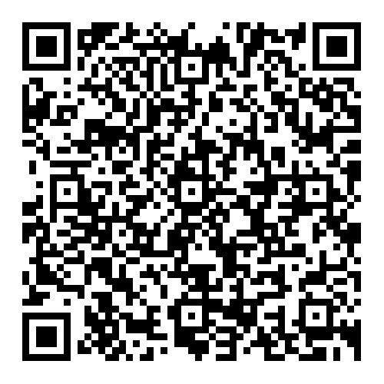
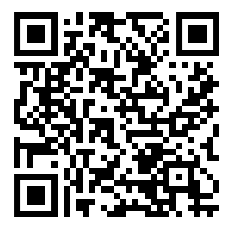
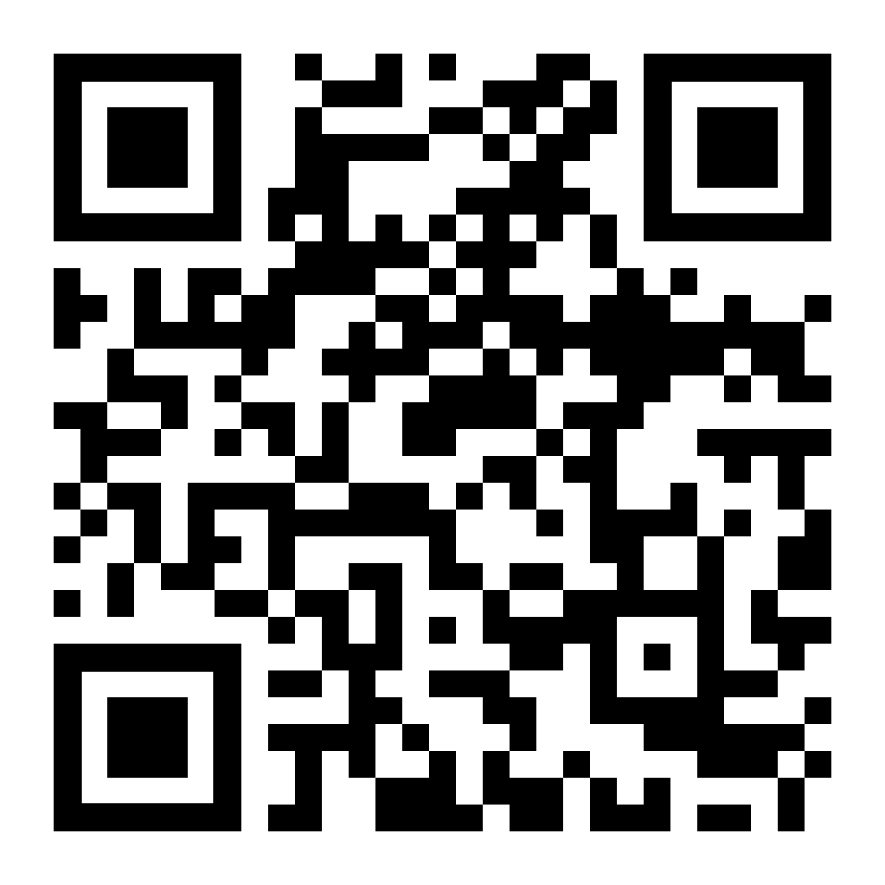
Unsere Hilfe für Euren Berufsweg
…während des Studiums und darüber hinaus
Foto: AdobeStock/Creative Photo Focus
Career Service
Bewerbungsmappen-Check & individuelle Beratung
Hochschuljobbörse
ELO-Kurs mit Infos
Mentoring Programm
Seminare, Workshops, Vorträge
International Office
Individuelle Beratung zu Auslandsaufenthalten (Studium, Praktikum, Abschlussarbeit)
Finanzierungsmöglichkeiten
Check englischsprachiger Bewerbungsunterlagen
Alumni Netzwerk
Bewerbungsmappen-Check & individuelle Beratung (nach Studienabschluss)
Seminare für young professionals
Firmenexkursionen
Netzwerk und Kontakte

